Slide 1
2024牛客暑假 多校——第七场
邓丝雨
讲题顺序：JIKDAG 顺便聊聊轮廓线dp和对偶图

Slide 2
J - Ball
给定一根长木棒和一个点 p，问是否存在一个旋转中心使得木棒在旋转过程中可以途径点 p

Slide 3
I- Fight Against the Monster
需要造出若干台战争机器对抗怪兽。每台机器有战斗和创造功能
每台机器使用战斗功能会使怪兽血量减 1，但机器会丧失所有功能
创造功能需要 m(1 ≤ m ≤ 10^6) 台机器同时使用，在这之后会产生k(1 ≤ k ≤ m) 台新的战争机器，每台机器仅可使用一次创造 功能
怪兽的初始血量为 h(0 ≤ h ≤ 10^9)，其血量不超过 0 时就会死亡。
请计算最初至少需要多少台战争机器才能打败怪兽

Slide 4
K - Strings, Subsequences, Reversed Subsequences, Prefixes
给定两个字符串 S,T，求 S中有多少本质不同的子序列，包含前缀 T并且要求该子序列的反串也同时包含前缀 T

Slide 5
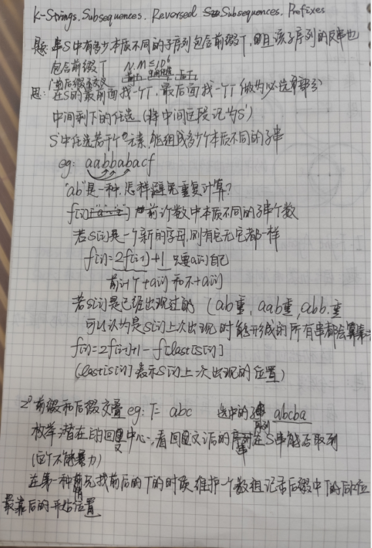

Slide 6
顺手提一个简单问题：求本质不同的最长上升子序列个数
1 2 2 3 3 4 只有一种

Slide 7
D - Interval Selection
氧气少年有一个长度为 n(1 ≤ n ≤ 2 · 10^5) 的序列，序列中的某个区间
[l, r] 是好的，当且仅当 al, al+1, . . . ar 中的每个元素在当前区间中恰好出现了 k(1 ≤ k ≤ n) 次。
请你求出可以选择的好区间的数量。

Slide 9
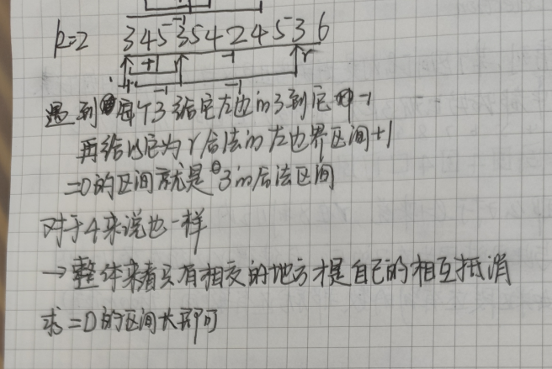
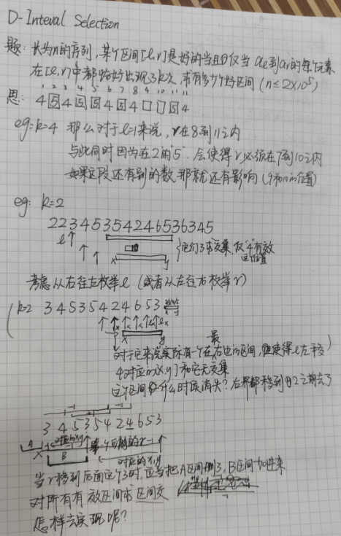

Slide 10
A - Maximum Subarray Sum
长度为 N的数组 a，首先执行至多 M次元素交换（不要求相邻）操作，
然后从中选择长度不小于 K的 ⌊N/K⌋个不交叉子数组，求所有所选子数组的元素之和最大是多少
1 ≤ K ≤ N ≤ 10^4, 0 ≤ M ≤ 20
−10^5 ≤ ai ≤ 10^5

Slide 11
轮廓线dp
用1*2的骨牌放满n*m的矩形有多少种方案？（n<=12）
用1*2的骨牌和不超过k个1*1的小骨牌放满n*m的矩形有多少方案

Slide 12
用如下的L型骨牌放满n*m的矩形有多少方案

Slide 13
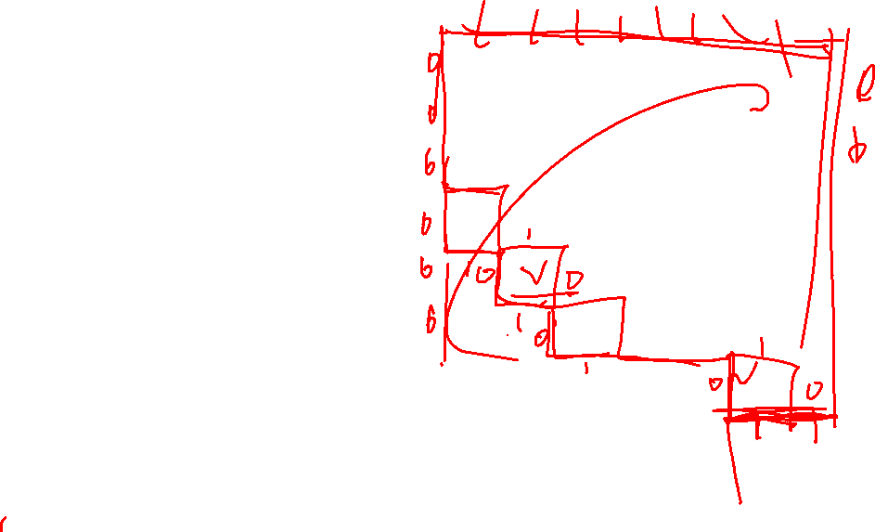
2019 CCPC秦皇岛 G
n*n的棋盘，有一些黑白棋子，当一个棋子左下方无棋子，就是可以删掉的
两种操作
删可以删掉的（x,y）处的棋子，代价W(x，y)
用时删可以删的一黑一白两个棋子，代价是|W(x1,y1)-W(x2,y2)|
问把所有棋子删完的最小代价（n<=12）

Slide 15
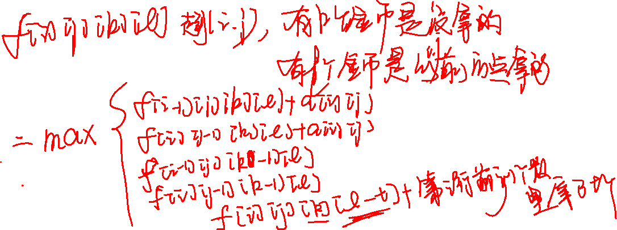
2018CCPC 女生赛 D 寻宝游戏
N*M网格图，每格有aij枚金币从(1,1)向下或者向右走，走到（n,m）获得路径上所有金币，走之前有k次机会交换任意两点上的金币，求拿到的金币有多少（n,m<=50, k <= 20）

Slide 16
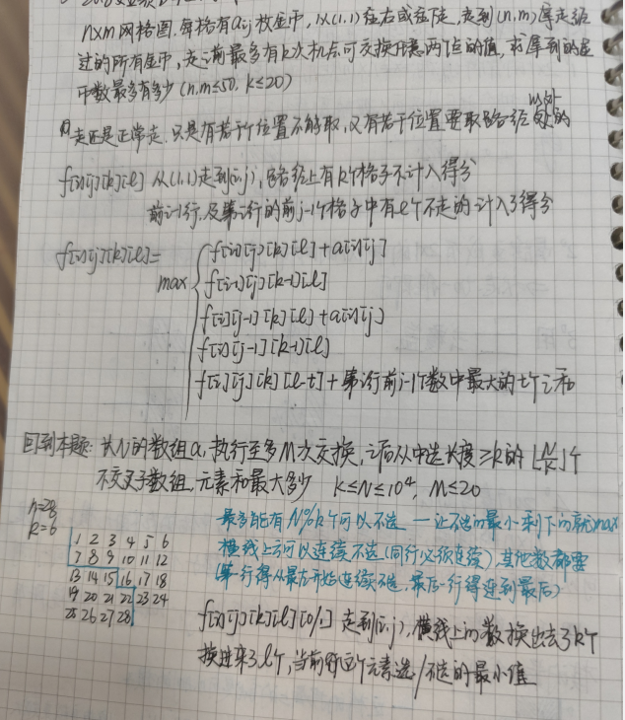

Slide 17
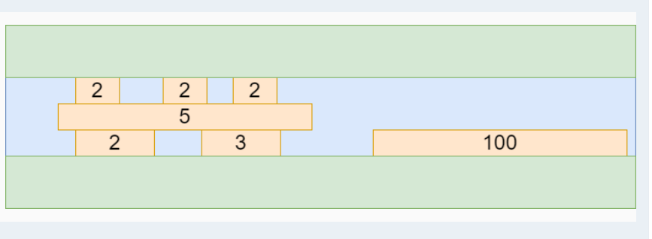
G - Frog Crossing
按照简单几何图形（矩形）的方式给定一张平面图，求删除每一条边后的最大流

Slide 18
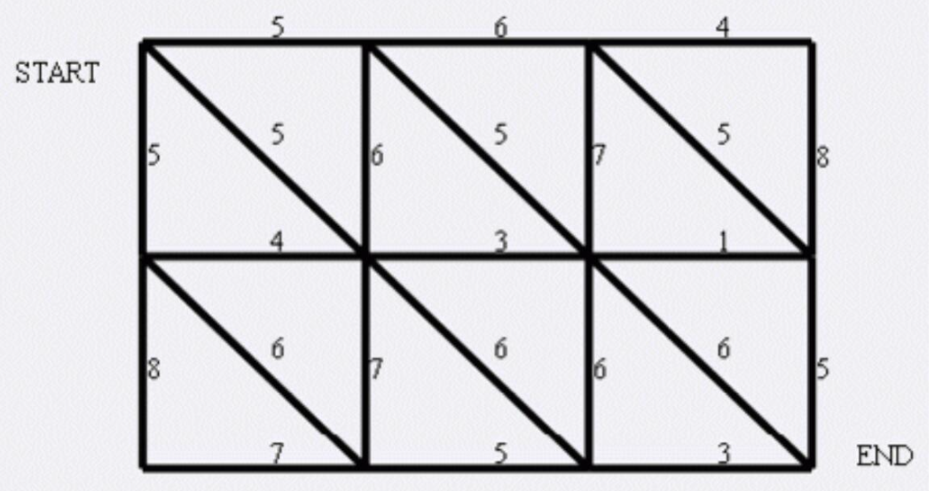
看个题先：NC209695 狼抓兔子
在小朋友们最喜欢的“喜羊羊与灰太狼”,话说灰太狼抓羊不到，但抓兔子还是比较在行的，而且现在的兔子还比较笨，它们只有两个窝，现在你做为狼王，面对下面这样一个网格的地
左上角点为 (1,1), 右下角点为 (N,M) (上图中 N=3, M=4)。有以下三种类型的道路:
(x,y)⇌(x+1,y) ·(x,y)⇌(x,y+1) ·(x,y)⇌(x+1,y+1)

Slide 19
道路上的权值表示这条路上最多能够通过的兔子数，道路是无向的。左上角和右下角为兔子的两个窝，开始时所有的兔子都聚集在左上角 (1,1)的窝里，现在它们要跑到右下角 (N,M) 的窝中去，狼王开始伏击这些兔子。当然为了保险起见，如果一条道路上最多通过的兔子数为 K，狼王需要安排同样数量的 K 只狼，才能完全封锁这条道路，你需要帮助狼王安排一个伏击方案，使得在将兔子一网打尽的前提下，参与的狼的数量要最小。因为狼还要去找喜羊羊麻烦。
3 ≤N,M≤1000

Slide 20
最大流/最小割——看起来是个网络流模板题
但是点数10^6……
我们来看这个图的最小割是有没有别的什么特点？

Slide 21
平面图的最小割等于其对偶图的最短路
平面图是什么？
一个无向图 G = (V; E)，如果能把 G 画在一个平面上，且除了在节点处外，边两两不相交，则图 G 是平面图。

Slide 22
如何判断一个图是不是平面图？
拓扑学欧拉公式：
对于连通平面图 G = (V，E，F)，
|V|-|E|+|F|= 2。
F指的是面
面是平面图在一般图的点和边之外多出的概念。
在平面图中，如果有一条或多条边界定成的区域，区域中不包含其他的边，那么这个区域被称为平面图的一个面，用 f 表示这些边（称为面的边界），边界上边的数量被称为面的度 d(f)，所以平面图也可以表示为G = (V, E;,F)， F 为平面图上所有面的集合。
最外面的无穷大的区域也算一个面
tips：在复变函数领域也有一个欧拉公式：e^(ix)=cosx + isinx。（x取π时可以得到e^πi+1=0，它将数学里最重要的几个数字联系到了一起：两个超越数——自然对数的底e，圆周率π；两个单位——虚数单位i和自然数的单位1；以及被称为人类伟大发现之一的0。数学家们评价它是“上帝创造的公式” ）。它将指数函数的定义域扩大到复数，建立了Q三角函数和指数函数的关系，它不仅出现在数学分析里，而且在复变函数论里也占有非常重要的地位，更被誉为“数学中的天桥”

Slide 23
归纳法思路证明：
首先：先把所有的点放进来，然后连成一棵树——联通了且满足平面图的要求，这个时候面只有一个，点n个，边n-1条，点+面-边=2，正确
再考虑边更多的平面图
当|E|≥ |V|时，至少有一个环，也就是说至少有一个被边围起来的面，在这个面的边界上任意删去一条边， |E|会减一，且合并了两个面， |F| 也会减一，总和是不变的。

Slide 24
对偶图是什么？
对偶图是与平面图相伴的一种图。对于给定平面图G=〈V，E〉，设G的面为F₁，F₂，…，Fₑ，当图G*满足如下条件时，则图G*=〈V*,E*〉称为G的对偶图：
①对G的每个面Fₒ，内部任选一点v*ₒ∈V*；
②对Fₒ，Fₓ的每一条公共边界eₔ，vₒ*与vₓ*间有一条边eₔ*，并且eₔ*与eₔ交于一点；
③当且仅当eₔ仅是一个面Fₒ的边界时，vₒ*有一个环(自回路)，eₒ*与eₔ相交。

Slide 25
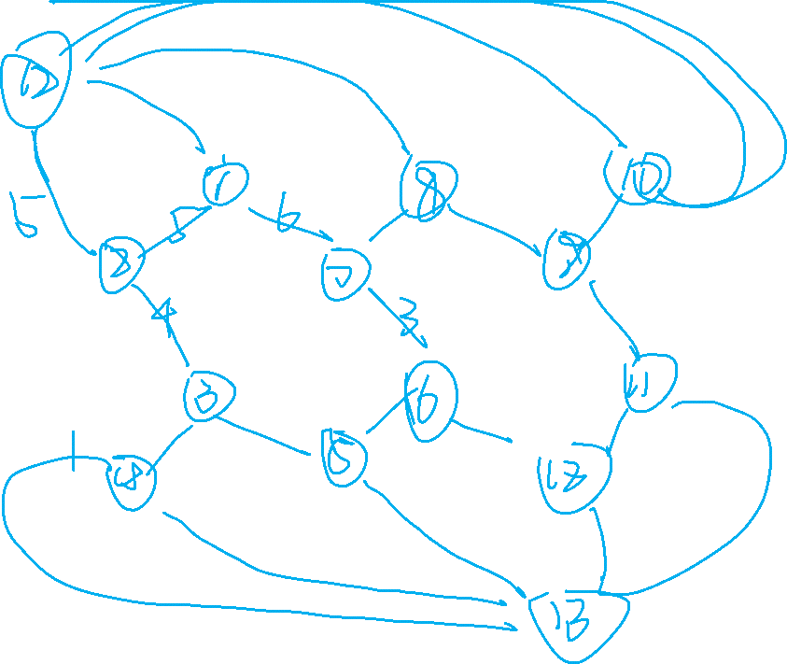

Slide 26
顺手送一个题：GYM101986F Pizza Delivery
一个有向图，n个点，m条边，1为起点，2为终点
询问每次反转一条边的方向，最短路会不会发生改变
如果变短了，输出HAPPY
变长了或者到达不了了输出SAD
不变的话输出SOSO

